Slide 1
Projeto Shadow Struggles
Felipe Brigalante Nº 10
Gabriel Merêncio dos Santos Nº 12
Hugo Mitsumori Nº 16
Leon Henrique Pires de Brum Nº 20
Victor de Medeiros Anderson Nº 38
Turma 332

Slide 2
Proposta do projeto
Criação de um jogo;
Plataformas: PC e Android;
Estratégia em tempo real;
Sistema de Cartas;
Idioma inglês.

Slide 3
Mecânica do jogo
Modo de jogo:
- Campanha
- Modo Livre
- Desafio
Estruturação dos níveis.

Slide 4
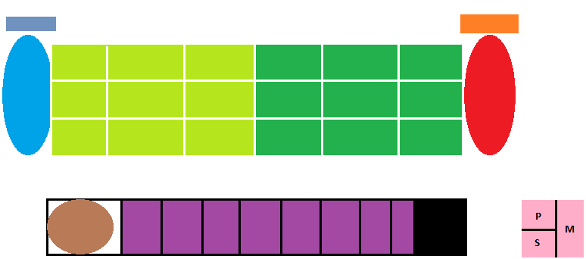
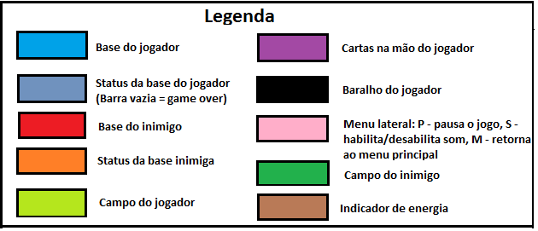
Mecânica do jogo

Slide 5
Estrutura da trama
Narrativa interativa;
Dois caminhos: "Luz" e "Trevas";
Múltiplos finais;
Interatividade, imersão e replay.

Slide 6
Plataforma e ferramentas
Java 6 => Linguagem Padrão
Android SDK => Kit de desenvolvimento
libgdx => Biblioteca de integração
Eclipse Indigo => IDE
RPG Maker => Protótipo inicial
Visio 2007 => Diagramação
SketchUp, Paint, Blender => Design Gráfico
Android v2.2 (FroYo) e v2.3 (Gingerbread)

Slide 7
Objetivos do projeto
Aplicar as tecnologias, técnicas e metodologias de desenvolvimento aprendidas nas aulas;
Proporcionar um desafio que exige estratégia e planejamento por parte do jogador;
Implementar todos os aspectos previstos durante a fase de planejamento na versão final (jogável) da aplicação.

